Slide 1
Podstatná jména číslo a rod
Vypracovala: Mgr. Alžběta Pelcová

Slide 2
Zopakuj si, co to podstatné jméno je.
Je to název:
osoby
zvířete
věci
Můžeme si na něj ukázat:
ten, ta, to, ti, ty, ta

Slide 3
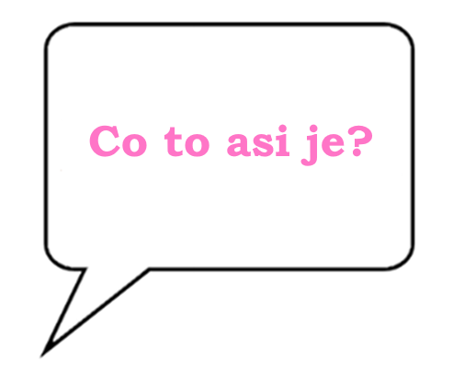
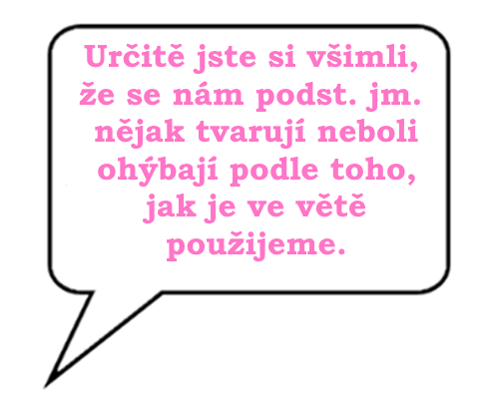
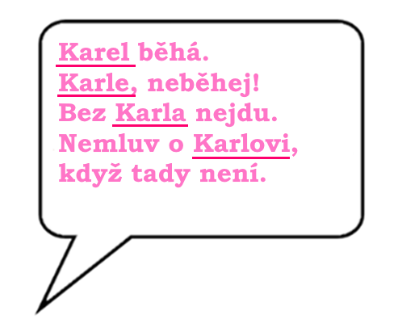
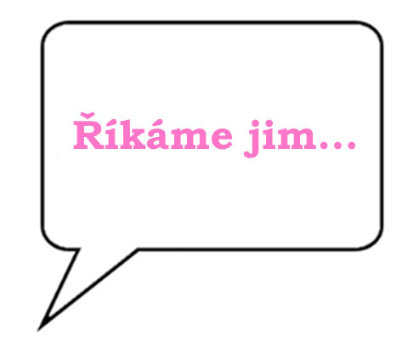
Mluvnické kategorie podstatných jmen
rod
číslo
pád
…podstatných jmen

Slide 4
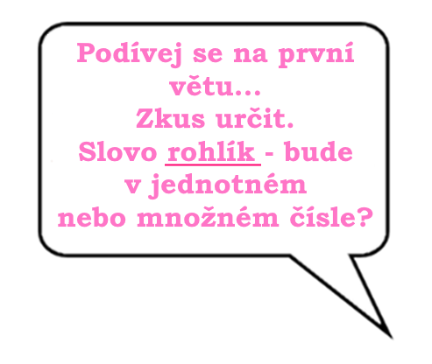
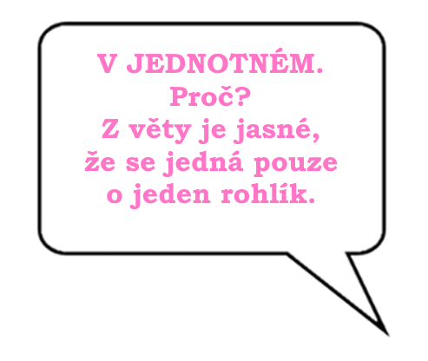
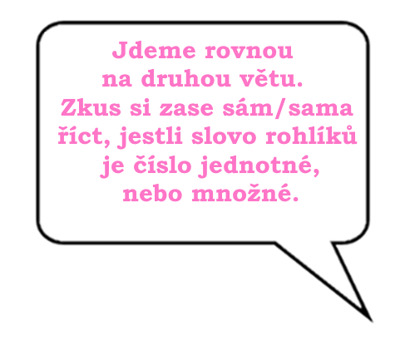
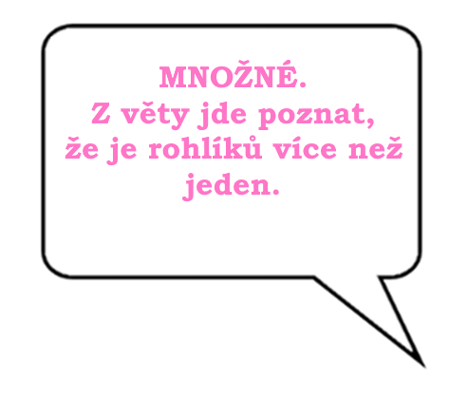
Číslo
určujeme ho podle toho, v jakém množství se dané podst. jm. nachází
máme tedy číslo:
jednotné
množné
Např.
Podej mi rohlík.
Kup pět rohlíků.

Slide 5
Vyzkoušej si ☺ Jednotné nebo množné číslo?
citróny
křída
sklenky
papír
polštář
misky
zeď
vlk
papíry
talíře
kostka
doktor
sklenka
hvězdy
pes
lampa
stoly
lžičky
brambory
klavír
talíře

Slide 6
Otevři si školní sešit.
Napiš si dnešní datum.
Podtrhni.
Napiš si nadpis Číslo podst. jm.
Opiš si zápis.
Vynechej řádek.
Napiš si číslo cvičení – 159/3.
Udělej cvičení a).
Vyber si z tohoto cvičení 3 slova a
vymysli na každé větu, ve které
použiješ tvar jednotného čísla a druhou
větu, ve které použiješ tvar množného
čísla.

Slide 7
Projdi si v učebnici str. 158, 159. (procvičení)

Slide 8
Rod
máme 3 rody:
mužský
ženský
střední
to o jaký rod jde, poznáme tak, že si na něj ukážeme jedním ze tří zájmen – TEN, TA, TO
(ten)
- (ten) kluk, (ten) vlak, (ten) pták
(ta)
- (ta) máma, (ta) píseň, (ta) liška
(to)
- (to) dítě, (to) auto, (to) kuře
Pozor! Rod neurčujeme podle toho, o jaké
pohlaví jde!

Slide 9
Vyzkoušej si ☺ Ukaž si na slova pomocí zájmen ten, ta, to a urči jestli jde o rod muž., žen. nebo stř.
tygr
pravítko
strom
babička
muž.
stř.
muž.
žen.
město
lev
slon
kružítko
stř.
muž.
muž.
stř.
láhev
žába
papoušek
žen.
žen.
lama
muž.
opice
žen.
aktovka
žákyně
učitel
žen.
žen.
právník
stavení
žen.
muž.
muž.
stř.

Slide 10
Otevři si školní sešit.
Vynechej si řádek.
Napiš si nadpis Rod podst. jm.
Opiš si zápis.
Vynechej řádek.
Napiš si číslo cvičení – 160/2.
Vytvoř si tabulku, kde budeš mít tři
sloupce – muž., žen., stř.
Slova z toho cvičení rozděl podle
toho, o jaký rod jde.

Slide 11
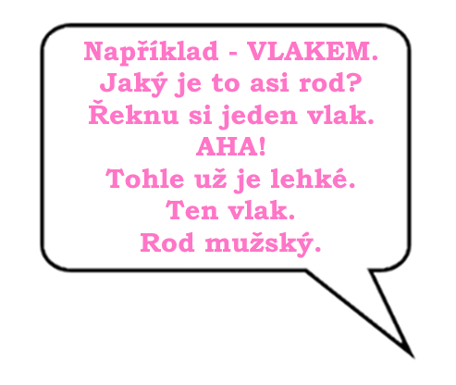
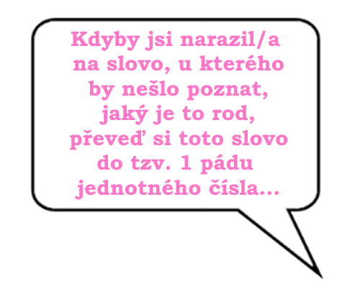
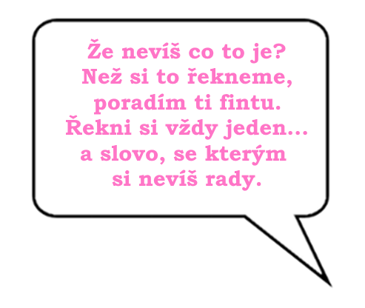
Projdi si v učebnici str. 159-161. (procvičení)

Slide 12
To je pro dnešní týden vše. Příště se mrkneme na pády a pádové otázky ☺.

Slide 13
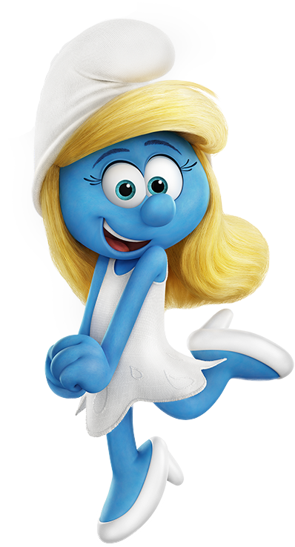
Měj se krásně, brzy na viděnou.

